Slide 1
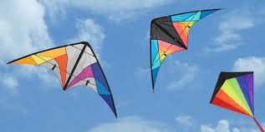
স্বাগতম

Slide 2
শিক্ষক পরিচিতি
Aveyj Kvjvg
mnKvix wkÿK
knx` AvjvDwÏb D”P we`¨vjq wgR©vcyi, cvKzw›`qv, wK‡kviMÄ|
www.abulrubelabulrubel@gmail.com

Slide 3
পরিচিতি
শ্রেণি-অষ্টম
বিষয়- শারীরিক শিক্ষা ও স্বাস্থ্য
অধ্যায়-দ্বিতীয়
পাঠ-৫
সময়-৫০ মিনিট

Slide 4
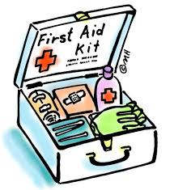
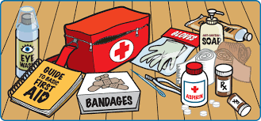
ছবিতে কী দেখা যাচ্ছে ?
First Aid Box

Slide 5
আজকের পাঠ
প্রাথমিক চিকিৎসা
Frist Aid

Slide 6
শিখনফল
এই পাঠ শেষে শিক্ষার্থীরা ……
প্রাথমিক চিকিৎসা কী তা বলতে পারবে।
প্রাথমিক চিকিৎসা কী তা বলতে পারবে।
ড্রেসিং করার পদ্ধতিগুলো ব্যাখ্যা করতে পারবে।
প্রাথমিক চিকিৎসার উপকরনগুলো চিনতে পারবে।

Slide 7
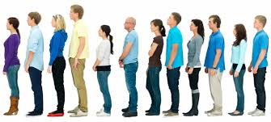
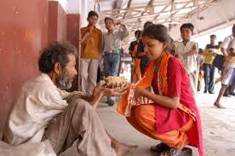
First
প্রথম
Aid
সাহায্য

Slide 8
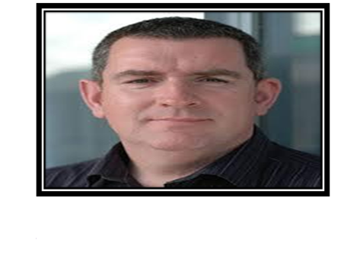
প্রাথমিক চিকিৎসার স্রষ্টা -ডাক্তার ফ্রেডিক এজমার্ক

Slide 9
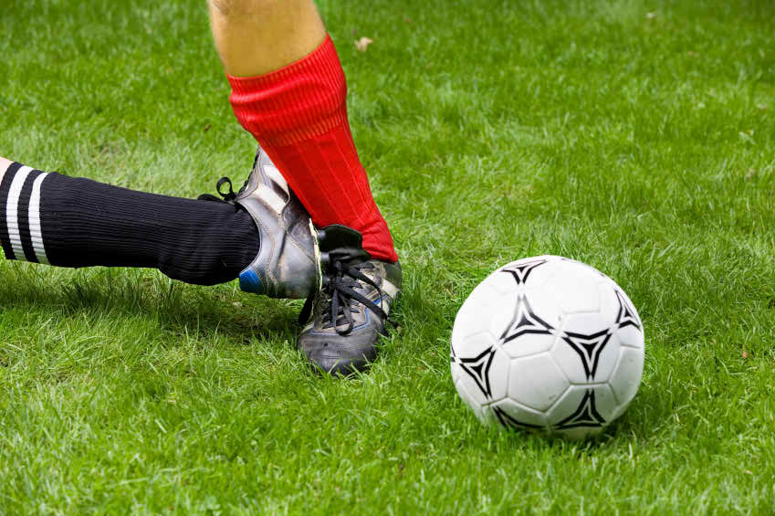
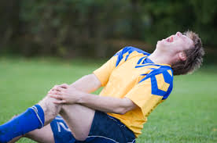
খেলাধুলায় দূর্ঘটনা

Slide 10
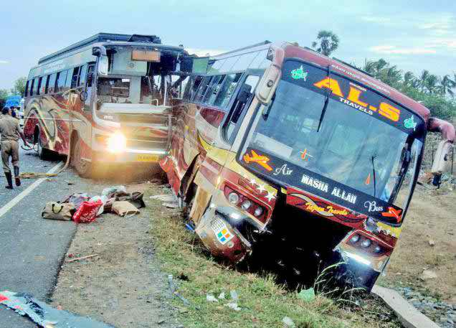
সড়ক দূর্ঘটনা

Slide 11
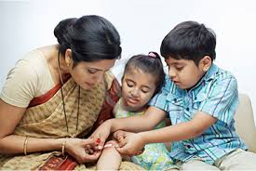

Slide 12
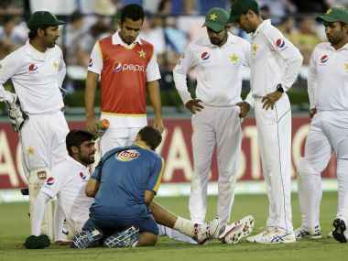
ছবিতে কী দেখা যাচ্ছে?
আহত খেলোয়ারকে প্রাথমিক চিকিৎসা দেওয়া হচ্ছে।

Slide 13
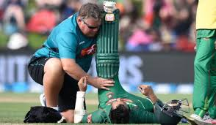
প্রাথমিক চিকিৎসা কাকে বলে?
আহত রোগিকে প্রথম যে সাহায্য করা হয় তাকে প্রাথমিক চিকিৎসা বলে।

Slide 14
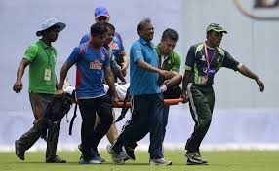
আহত রোগিকে দ্রুত ডাক্তারের কাছে নিয়ে যেতে হবে।

Slide 15
একক কাজ
প্রাথমিক চিকিৎসার স্রষ্টা কে?
প্রাথমিক চিকিৎসা কাকে বলে?

Slide 16
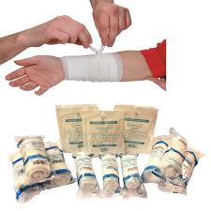
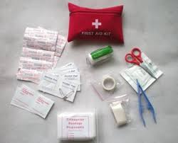
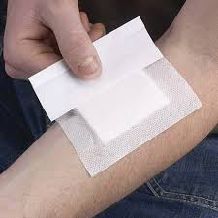
ছবিতে কী দেখা যাচ্ছে ?
ড্রেসিং করার বিভিন্ন ধাপ

Slide 17
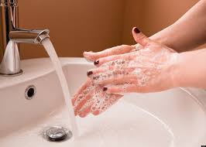
প্রাথমিক প্রতিবিধানের শুরুতে প্রতিবিধিনকারী ভালো করে হাত ধুতে হবে

Slide 18
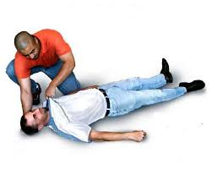
রোগিকে নিরাপদ স্থানে শুইয়ে দিতে হবে

Slide 19
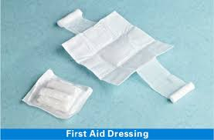
প্যাড ও ঔষধযুক্ত ব্যান্ডেজ

Slide 20
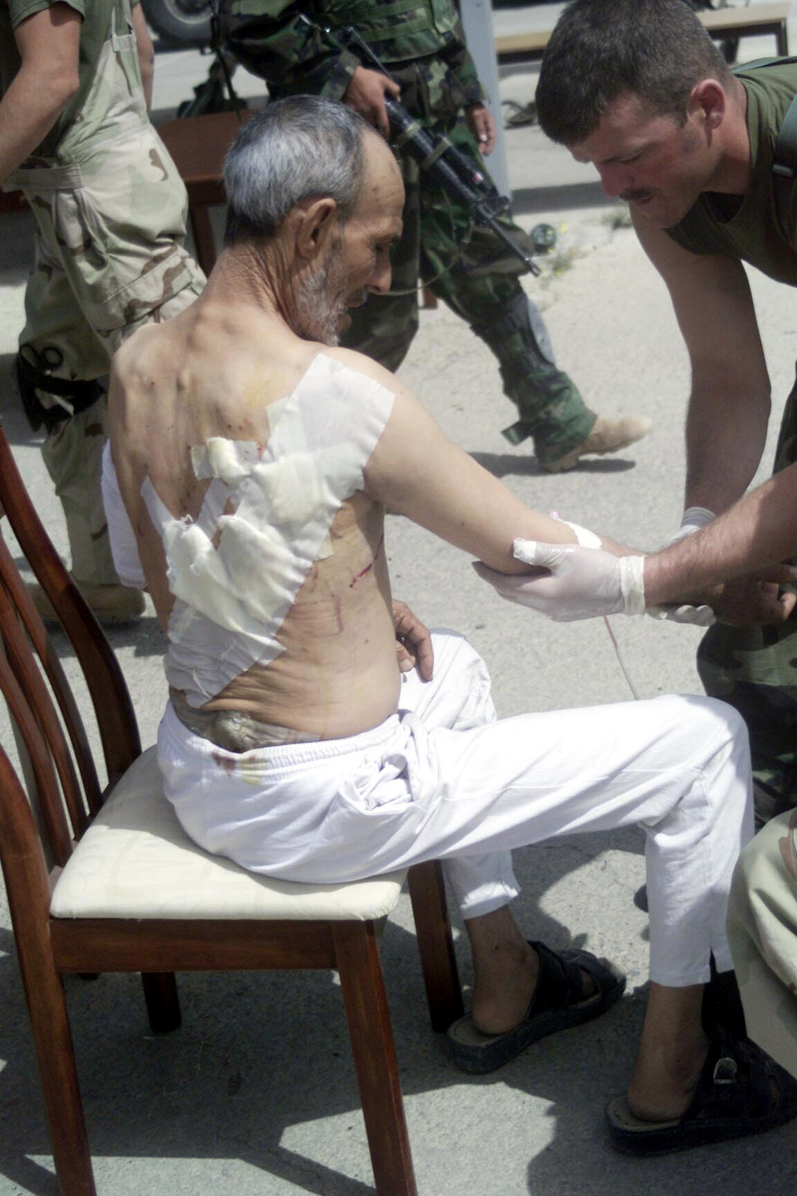
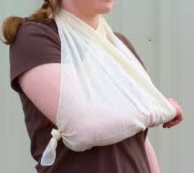
বিভিন্ন প্রকার ড্রেসিং ও ব্যান্ডেজ
রোলাল ব্যান্ডেজ
আর্ম সিলিং

Slide 21
দলীয় কাজ
ড্রেসিং করার পদ্ধতি বর্ননা কর ।

Slide 22
মূল্যায়ন
১। প্রাথমিক প্রতিবিধানকারির প্রথম কাজ কী?
(ক) ব্যান্ডেজ করা (খ) হাত ধোয়া
(গ) শুইয়ে দেওয়া (ঘ) ড্রেসিং করা
২। হাতের কজ্বি ঝুলিয়ে রাখতে কোন ব্যান্ডেজ ব্যবহার করা হয়?
(ক)রোলাল ব্যান্ডেজ (খ) মাল্টিটেইল
(গ) আর্ম সিলিং (ঘ) ট্রায়াঙ্গুলার
উত্তর পেতে ক্লিক করুন

Slide 23
বাড়ির কাজ
প্রাথমিক চিকিৎসার পদ্ধতিগুলো লিখে আনবে।

Slide 24
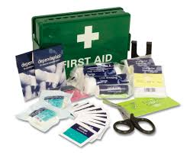
ধন্যবাদ

